Slide 1
Программа организации профессионального обучения и дополнительного профессионального образования лиц, пострадавших от последствий распространения новой коронавирусной инфекции
Утверждена Министерством просвещения РФ, Федеральной службой по надзору в сфере образования и науки, Федеральной службой по труду и занятости 17 августа 2020 года

Slide 2
Категории участников:
Граждане, находящиеся под риском увольнения (получившие уведомление от работодателя о неполном рабочем дне или неполной рабочей неделе, о ликвидации организации или сокращении численности или штата работников)
Выпускники образовательных организаций, завершивших обучение в 2020 году по программам:
среднего профессионального образования
высшего образования
среднего общего образования
Граждане, ищущие работу (трудоспособные граждане, зарегистрировавшиеся в ЦЗН, в целях поиска подходящей работы и не стоящие на учете в ЦЗН как безработные)
Наша основная целевая аудитория – выпускники ОО

Slide 3
Образовательные программы – Экспресс программы Ворлдскиллс Объем образовательных программ, независимо от их вида – 144 часа. Завершение обучения до 15.12.2020
Обучение – очное с применением дистанционных образовательных технологий
Выдаваемый документ:
Скиллс-паспорт в электронной форме
и в зависимости от образовательной программы
свидетельство о профессии рабочего, должности служащего или
удостоверение о повышении квалификации

Slide 4
Квота Нижегородской области – 2300 человек
Профессиональная компетенция | Форма обучения | Региональный центр обучения | Форма обучения | Федеральный центр обучения
Агрономия | Очная с применением ДОТ | Шахунский колледж аграрной индустрии
Веб-дизайн и разработка | Очная с применением ДОТ | Нижегородский Губернский колледж | Исключительно ДОТ | ГАПОУ "МЦК - Казанский техникум информационных технологий и связи"
 |  |  |  | ГАПОУ «Тольяттинский социально-педагогический колледж»
Ветеринария | Очная с применением ДОТ | Шахунский колледж аграрной индустрии
Геодезия | Очная с применением ДОТ | Перевозский строительный колледж
Графический дизайн | Очная с применением ДОТ | Дзержинский педагогический колледж | Исключительно ДОТ | ГАПОУ "МЦК - Казанский техникум информационных технологий и связи"
 |  |  |  | ГБПОУ "Московский издательско-полиграфический колледж им. Ивана Фёдорова"

Slide 5
Кирпичная кладка | Очная с применением ДОТ | Перевозский строительный колледж
Кузовной ремонт | Очная с применением ДОТ | Нижегородский автотранспортный техникум
Облицовка плиткой | Очная с применением ДОТ | Перевозский строительный колледж Кулебакский металлургический колледж
Обработка листового металла | Очная с применением ДОТ | Нижегородский индустриальный колледж Шахунский колледж аграрной индустрии
Организация экскурсионных услуг | Очная с применением ДОТ | ООО «Аудит-Ревью» | Исключительно ДОТ | ФГАОУ ВО «Национальный исследовательский Томский государственный университет»
Парикмахерское искусство | Очная с применением ДОТ | Нижегородский колледж малого бизнеса Перевозский строительный колледж
Поварское дело | Очная с применением ДОТ | Нижегородский государственный инженерно-экономический университет Перевозский строительный колледж

Slide 6
Преподавание в младших классах | Очная с применением ДОТ | Нижегородский Губернский колледж
Программные решения для бизнеса | Очная с применением ДОТ | Нижегородский радиотехнический колледж | Исключительно ДОТ | Санкт-Петербургский государственный университет телекоммуникаций им. проф. М. А. Бонч-Бруевича
 |  |  |  | ГАПОУ "МЦК - Казанский техникум информационных технологий и связи"
Разработка мобильный приложений | Очная с применением ДОТ | Нижегородский радиотехнический колледж | Исключительно ДОТ | ГАПОУ "Колледж предпринимательства №11«, г. Москва
Ремонт и обслуживание легковых автомобилей | Очная с применением ДОТ | Лукояновский Губернский колледж
Ресторанный сервис | Очная с применением ДОТ | Нижегородский государственный инженерно-экономический университет
Сварочные технологии | Очная с применением ДОТ | Выксунский металлургический колледж им. А.А.Козерадского Нижегородский индустриальный колледж
Сельскохозяйственные биотехнологии | Очная с применением ДОТ | Шахунский колледж аграрной индустрии

Slide 7
Социальная работа | Очная с применением ДОТ | Перевозский строительный колледж | Исключительно ДОТ | ФГБОУ ВО "Российский государственный социальный университет"
Сити-фермерство | Очная с применением ДОТ | Шахунский колледж аграрной индустрии
Сухое строительство и штукатурные работы | Очная с применением ДОТ | Перевозский строительный колледж
Технологии моды | Очная с применением ДОТ | Нижегородский индустриальный колледж
Технология информационного моделирования BIM |  |  | Исключительно ДОТ | ГБПОУ г. Москвы "Колледж архитектуры, дизайна и реинжиниринга № 26»
Токарные работы на станках с ЧПУ | Очная с применением ДОТ | Выксунский металлургический колледж им. А.А.Козерадского
 |  | Дзержинский технический колледж
Физическая культура, спорт и фитнес | Очная с применением ДОТ | Дзержинский педагогический колледж | Исключительно ДОТ | ГАПОУ «Тольяттинский социально-педагогический колледж» ГАПОУ Пензенской области "Пензенский социально-педагогический колледж"

Slide 8
Компетенции: Малярные и декоративные работы, Сантехника и отопление, Холодильная техника и системы кондиционирования не представлены в связи с отсутствием Центров обучения
Эксплуатация сельскохозяйственных машин |  | Шахунский колледж аграрной индустрии Лукояновский Губернский колледж
Электромонтаж |  | Выксунский металлургический колледж им. А.А.Козерадского Перевозский строительный колледж

Slide 9
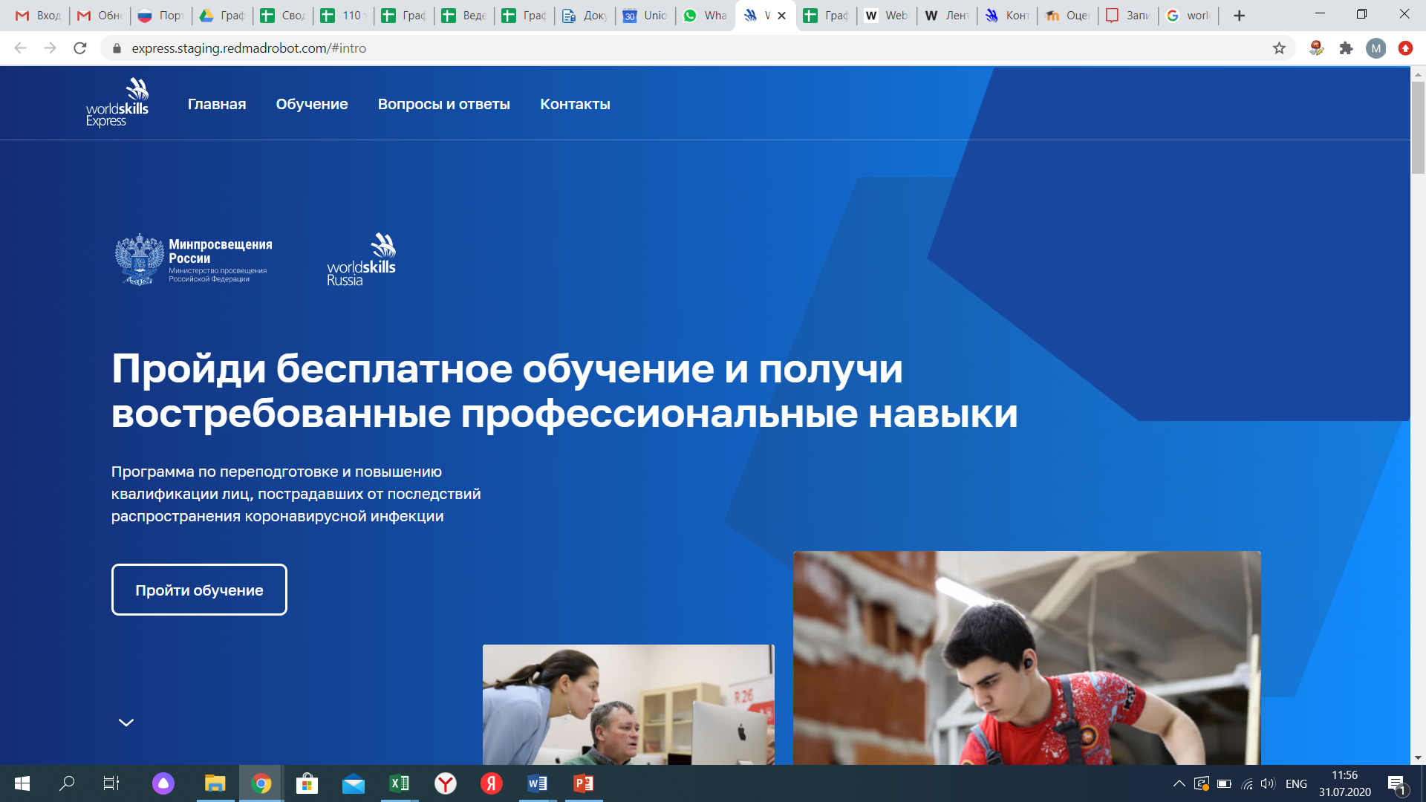
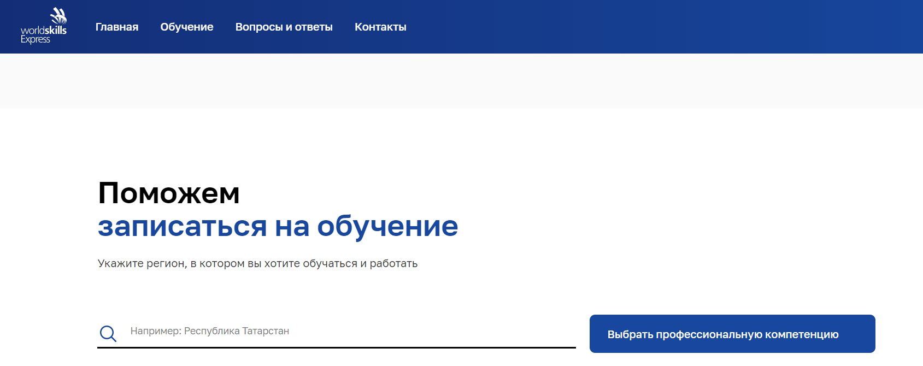
АЛГОРИТМ ЗАПИСИ НА САЙТЕ
Нажать на кнопку
«Пройти обучение»
ИЛИ
Выбрать регион

Slide 10
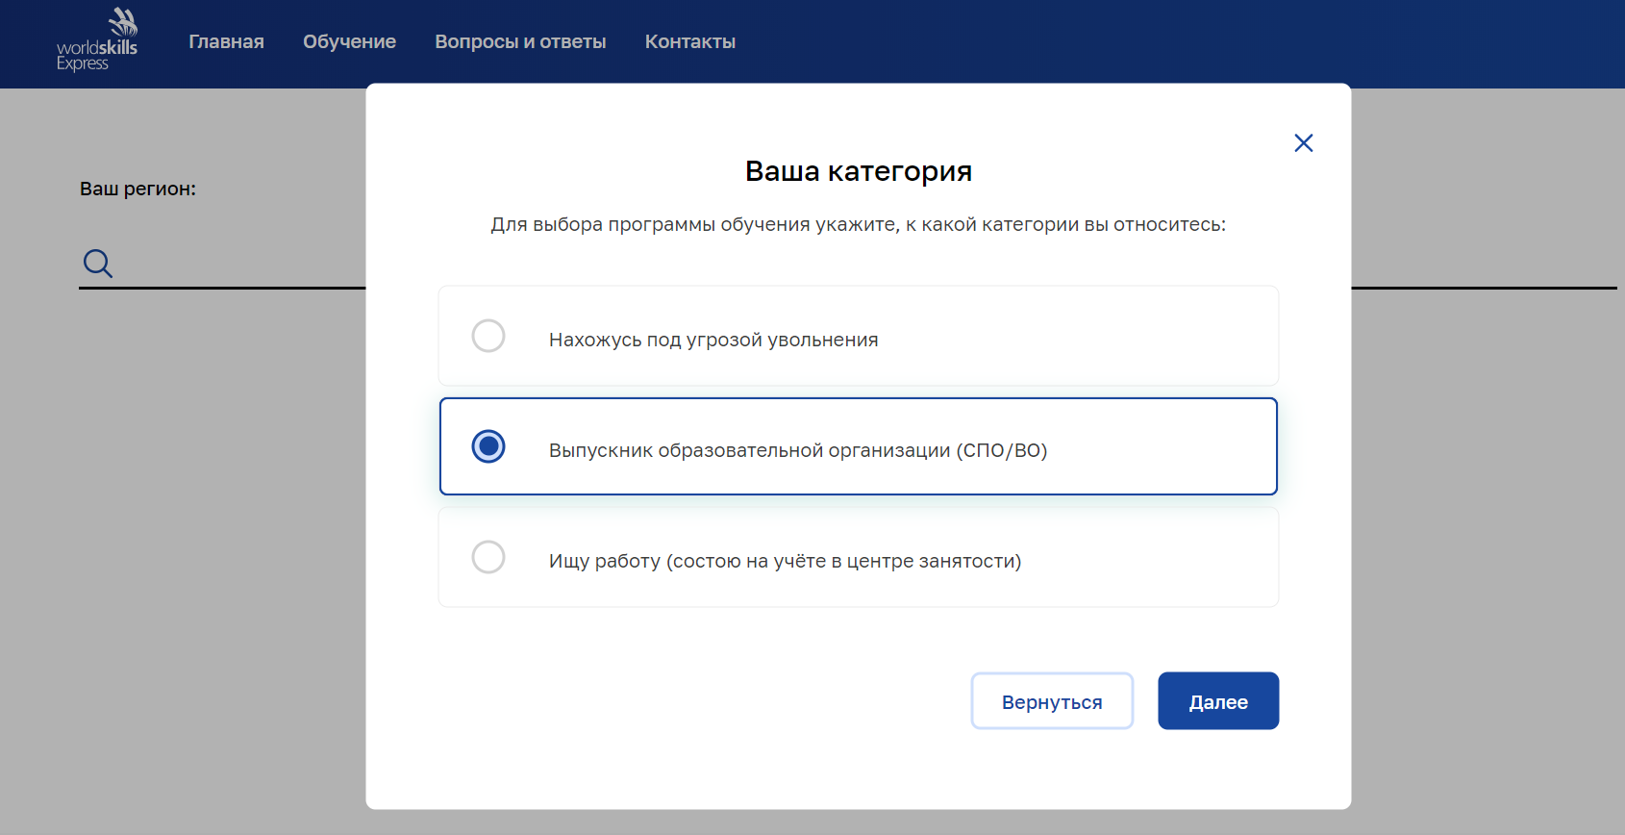
АЛГОРИТМ ЗАПИСИ НА САЙТЕ
Для записи можно выбрать только одну из трех категорий

Slide 11
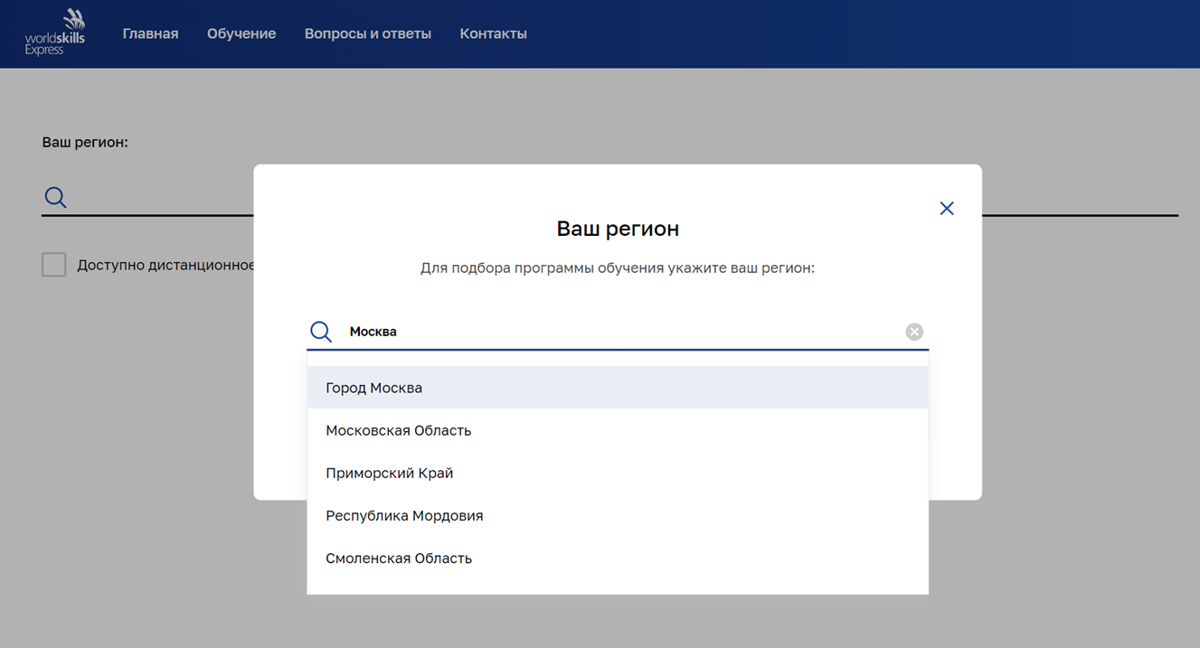
АЛГОРИТМ ЗАПИСИ НА САЙТЕ
Для получения перечня доступных для обучения профессиональных компетенций необходимо выбрать регион из выпадающего списка

Slide 12
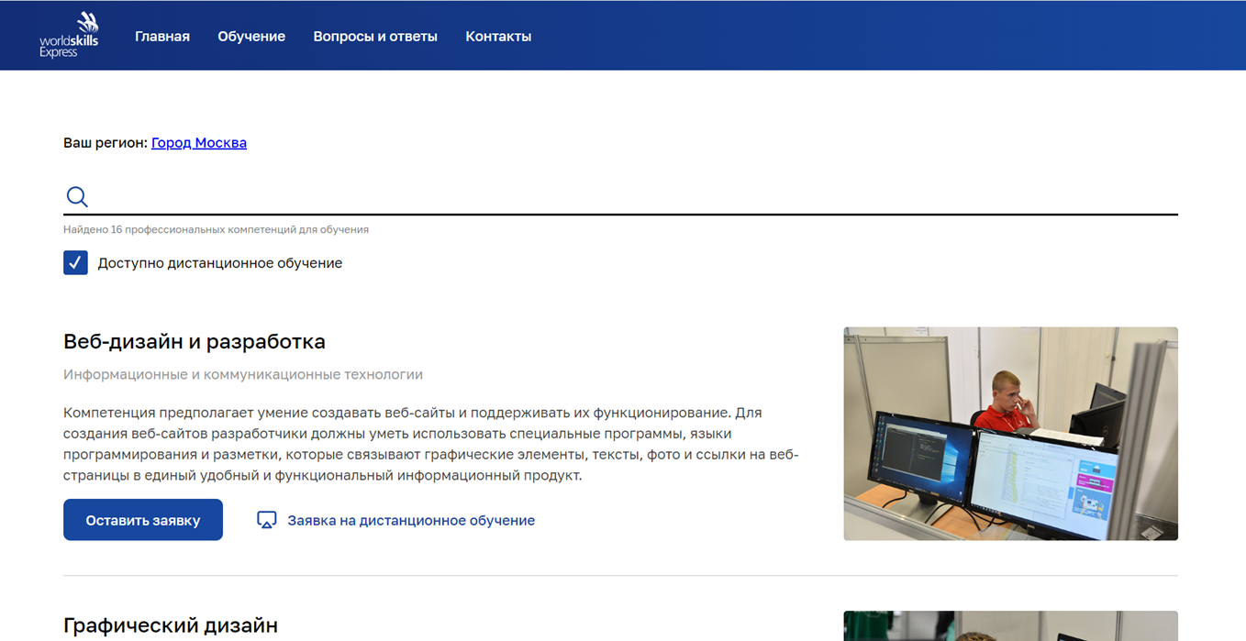
АЛГОРИТМ ЗАПИСИ НА САЙТЕ
Открываются все компетенции в регионе
Есть возможность отфильтровать компетенции, по которым доступно дистанционное обучение
При подаче заявки программы дистанционного обучения выделены в отдельную категорию

Slide 13
АЛГОРИТМ ЗАПИСИ НА САЙТЕ
Если есть центр обучения по выбранной компетенции – запись в выбранный центр
Если нет центра обучения по выбранной компетенции – запись к региональному оператору
* Данные внесены на сайт без учета последнего ПКО (т.к. нет данных по администраторам)

Slide 14
АЛГОРИТМ ЗАПИСИ НА САЙТЕ
Должна быть внесена контактная информация
Должны быть внесены персональные данные (согласие)

Slide 15
Первоочередная задача – Информирование потенциальных участников Программы и приглашение на обучение:
Размещение информации на сайте образовательной организации.
Работа со своими выпускниками, в первую очередь с не трудоустроенными или работающими не по полученной профессии/специальности. Для работающих выпускников по полученной профессии/специальности - получение дополнительной компетенции или повышение квалификации по уже имеющейся компетенции.
Взаимодействие с общеобразовательными школами по месту расположения своей образовательной организации по выпускникам 11 классникам.
Работа с предприятиями – работодателями по категории участников, находящихся под риском увольнения.
Взаимодействие с региональными центрами обучения по линии ответственных за трудоустройство в образовательной организации (Обращаем внимание, что информацию по лицам, ответственным за трудоустройство, представили только 17 ПОО, а именно: БПТ, БГК, ББСХТ, ВЛАТТ, ДТБТ, ДТК, ЛПК, НТГХП, НКМБ, НСТ, ОМТ, ПСХТ, СИХТ, СерАПТ, СосАПТ, ШАТТ, ШКАИ. Срок представления информации был 18 сентября т.г.)

Slide 16
Внутренние резервы ПОО:
Не трудоустроены – 954 выпускника
Работают не по полученной профессии/специальности – 2201 выпускник
(по состоянию на 4 сентября 2020 года)

Slide 17
Информацию о проделанной работе по первоочередной задаче представляем на адрес электронной почты metod4199000@mail.ru
в формате таблицы Exel
5 октября до 12 часов:
7 октября до 15 часов:
Наименование ОУ | Кол-во выпускников | Кол-во оповещенных выпускников | Кол-во выпускников, согласившихся на обучение
Наименование ОУ | Наименование предприятия | Количество работников, находящихся под риском увольнения

Slide 18
ДОПОЛНИТЕЛЬНЫЙ НАБОР ЦЕНТРОВ ОБУЧЕНИЯ продолжается
ТРЕБОВАНИЯ К ЦЕНТРАМ ОБУЧЕНИЯ ВОРЛДСКИЛЛС
Лицензия на осуществление образовательной деятельности (дополнительное профессиональное образование, профессиональное обучение).
Преподаватели:
сертифицированные эксперты
и (или) сертифицированные эксперты-мастера
и (или) эксперты с правом и опытом проведения чемпионатов по стандартам Ворлдскиллс
Оборудование, соответствующее инфраструктурному листу по компетенции Ворлдскиллс
Ссылка: https://worldskills.ru/o-nas/zakupki/predvaritelnyij-kvalifikaczionnyij-otbor/
«Донабор Спец.программа 110»

Slide 19
Внимание действующие ЦО!
Сверку всех выпускников ОО, записавшихся на обучение в ваш центр, на соответствие критериям участника Программы проводим в ежедневном режиме.
Информацию в свободной форме (Фамилия, имя, отчество, наименование ОО, которое закончил и год окончания) направляем до 16 часов на адрес, указанный ранее.

